Slide 1
Vallefaret balkonger
Veien til løsning

Slide 2
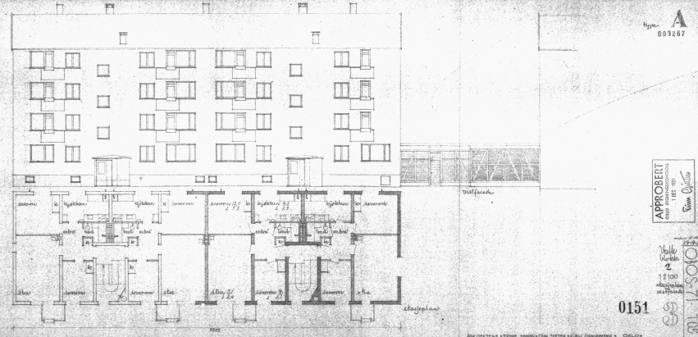
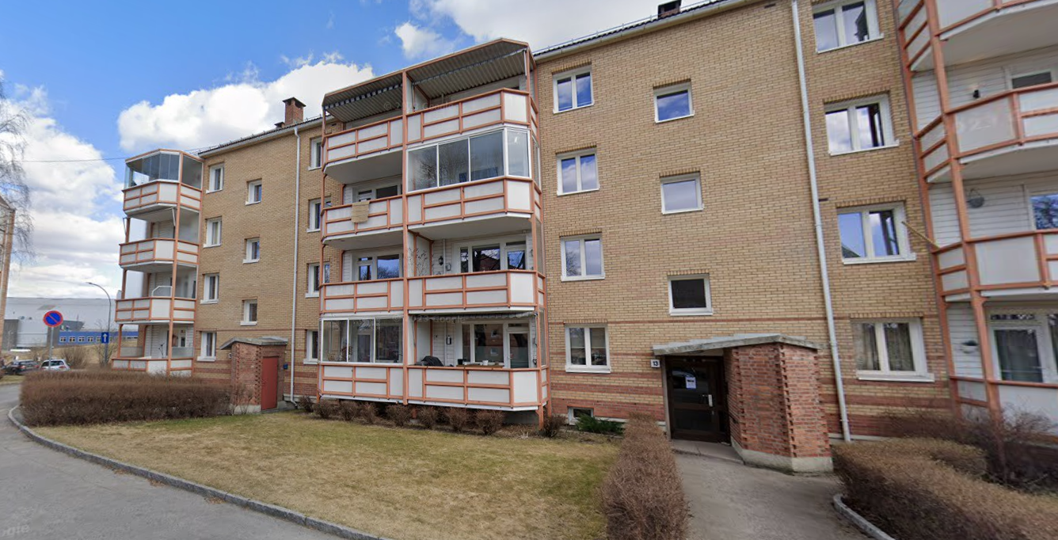
Vallefaret Balkonger
Oppført i 1952
En del av etterkrigstidens massebyggeri
Nye balkonger etablert i 1990
Innglassing omsøkt og godkjent i 2020

Slide 3
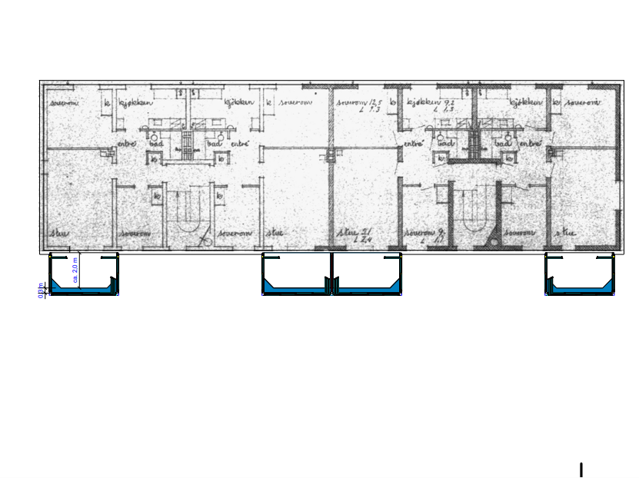
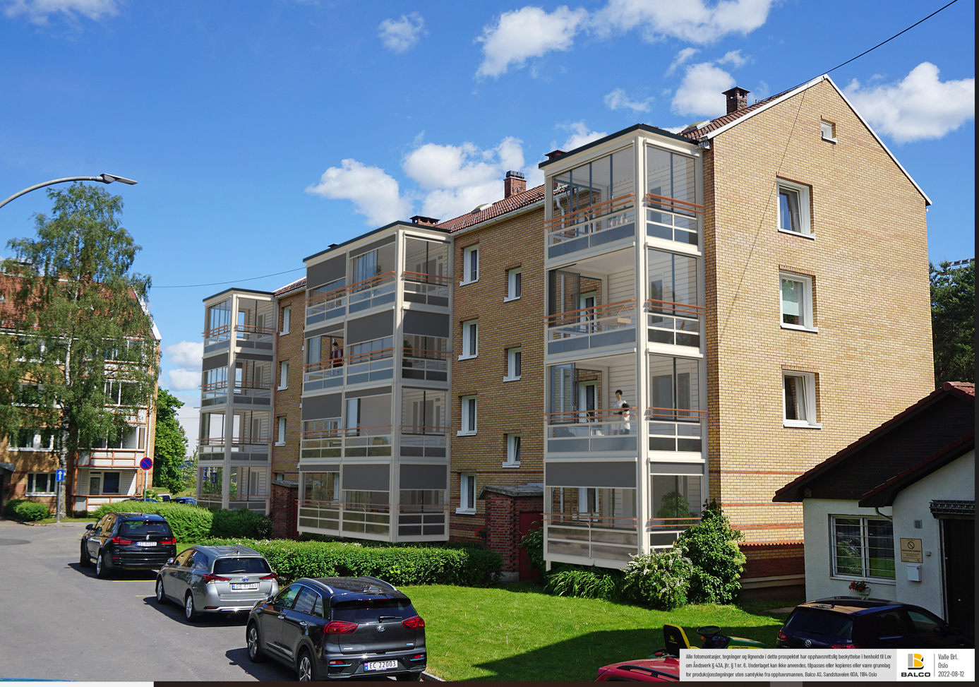
Søknadsprosess Vallefaret Balkonger
Oktober 2022- oppstart prosjektering
Desember 2022- Innsending rammesøknad (ett-trinns)
Januar 2023- Supplerende opplysninger til PBE
Februar 2023- Avslag på søknad
Februar 2023- Avslag påklages
Mars/ April 2023- Dialogmøte m/ kommunen
April- Juni 2023- Bearbeidelse av utforming/ prosjektering
Juni 2023- Innsending rammesøknad (ett-trinns)
Juli 2023- Søknad godkjent blokk 9 og 11
August/ sept 2023- Utarbeidelse av resterende søknader + dispensajoner mm.
Oktober 2023- Innsending av søknad for resterende blokker
November 2023- Søknader godkjent for resterende blokker

Slide 4
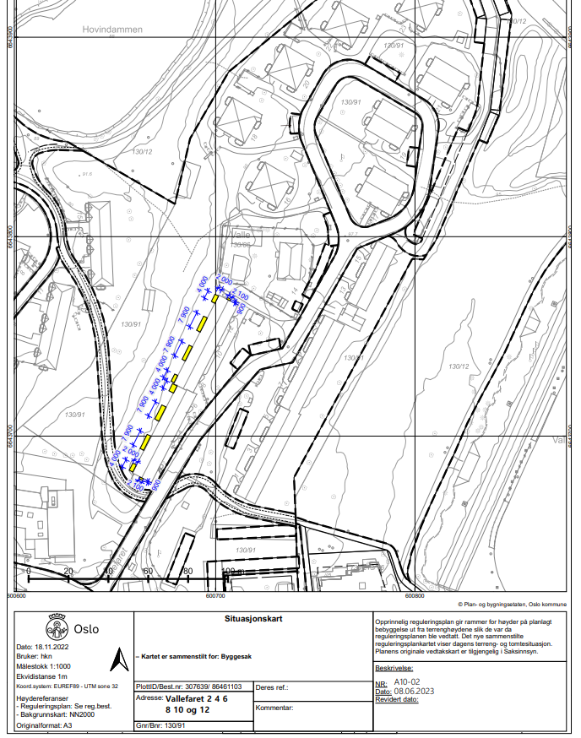
Søknadsprosess Vallefaret Balkonger
Oktober 2022- oppstart prosjektering
Desember 2022- Innsending rammesøknad (ett-trinns)
Januar 2023- Supplerende opplysninger til PBE
Februar 2023- Avslag på søknad
Februar 2023- Avslag påklages
Mars/ April 2023- Dialogmøte m/ kommunen
April- Juni 2023- Bearbeidelse av utforming/ prosjektering
Juni 2023- Innsending rammesøknad (ett-trinns)
Juli 2023- Søknad godkjent blokk 9 og 11
August/ sept 2023- Utarbeidelse av resterende søknader + dispensajoner mm.
Oktober 2023- Innsending av søknad for resterende blokker
November 2023- Søknader godkjent for resterende blokker

Slide 5
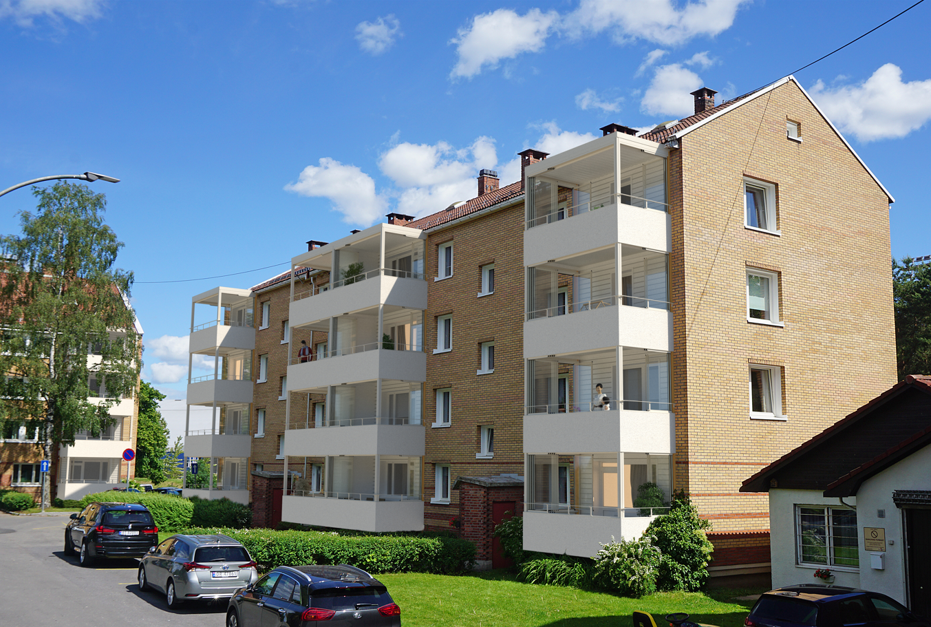
Søknadsprosess Vallefaret Balkonger
Oktober 2022- oppstart prosjektering
Desember 2022- Innsending rammesøknad (ett-trinns)
Januar 2023- Supplerende opplysninger til PBE
Februar 2023- Avslag på søknad
Februar 2023- Avslag påklages
Mars/ April 2023- Dialogmøte m/ kommunen
April- Juni 2023- Bearbeidelse av utforming/ prosjektering
Juni 2023- Innsending rammesøknad (ett-trinns)
Juli 2023- Søknad godkjent blokk 9 og 11
August/ sept 2023- Utarbeidelse av resterende søknader + dispensajoner mm.
Oktober 2023- Innsending av søknad for resterende blokker
November 2023- Søknader godkjent for resterende blokker

Slide 6
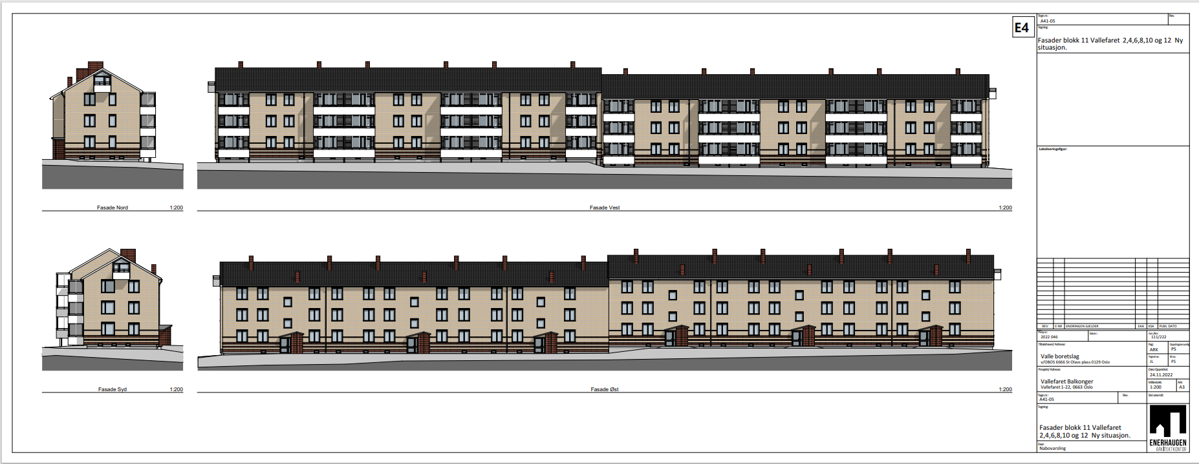

Slide 7
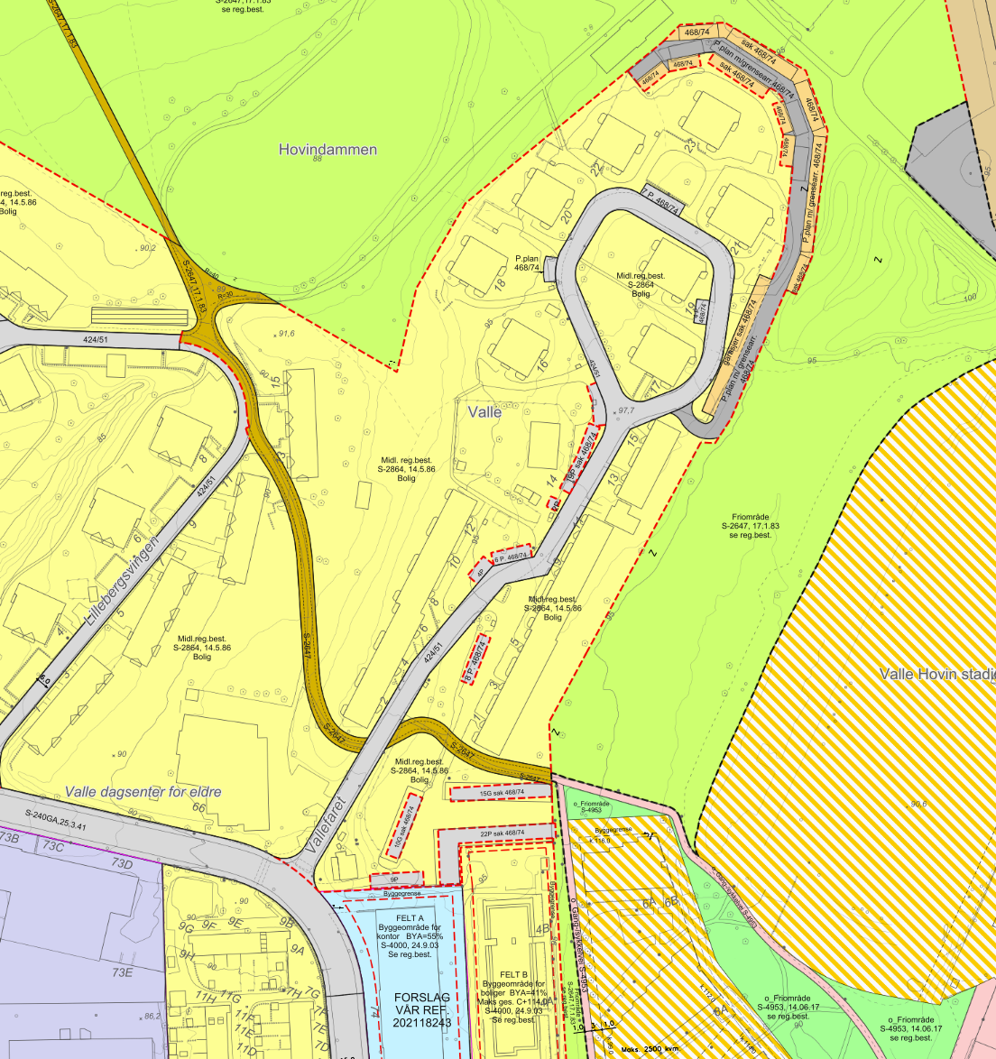

Slide 8
Søknadsprosess Vallefaret Balkonger
Oktober 2022- oppstart prosjektering
Desember 2022- Innsending rammesøknad (ett-trinns)
Januar 2023- Supplerende opplysninger til PBE
Februar 2023- Avslag på søknad
Februar 2023- Avslag påklages
Mars/ April 2023- Dialogmøte m/ kommunen
April- Juni 2023- Bearbeidelse av utforming/ prosjektering
Juni 2023- Innsending rammesøknad (ett-trinns)
Juli 2023- Søknad godkjent blokk 9 og 11
August/ sept 2023- Utarbeidelse av resterende søknader + dispensajoner mm.
Oktober 2023- Innsending av søknad for resterende blokker
November 2023- Søknader godkjent for resterende blokker

